Slide 1
第六课 实现人生的价值
6.1 价值与价值观

Slide 2
学习目标
1.理解价值、人的价值、价值观的内涵。
2.理解价值观的导向作用。
3.熟记并理解社会主义核心价值观是什么、为什么、怎么做。

Slide 3

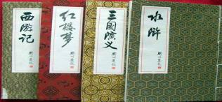


一、人的价值
（一）价值
满足人的营养需要
营养价值
满足人文学欣赏需要
文学价值
满足人的健康需要
医疗价值
满足美好生活需要
环保价值

Slide 4
一、人的价值
（一）价值
哲学上的价值含义：是指一事物对主体的积极意义，即一事物所具有的能够满足主体需要的积极功能和属性。
特征：具有高度的概括性和普遍性。
注意：
“事物”既包括物质现象，也包括精神现象。
“主体”一般指的是人。
“事物”对主体有积极和消极两个方面，价值强调积极方面。
价值包括“物的属性”和“人得需要”两个方面，缺一不可。
哲学上的价值与具体领域事物的价值的关系是共性与个性、一般与个别的关系。

Slide 5
一、人的价值
（二）人的价值
人的价值就在于创造价值，在于对社会的责任和贡献，即通过自己的活动满足社会、他人以及自己的需要。
个人对社会的责任和贡献（贡献）
（社会价值）
人是价值的创造者
首位
内容
社会对个人的尊重和满足（索取）
（个人价值）
人是价值的享受者
从属地位

Slide 6
一、人的价值
（二）人的价值
思考：我们倡导“大公无私、公而忘私、无私奉献”是不是就意味着我
们应该给做价值的创造者而不能做价值的享受者？
人既是价值的创造者，又是价值的享受者。
人的价值是社会价值和自我价值的统一。
人的真正价值在于创造价值，在于对社会的责任和贡献。

Slide 7
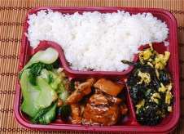

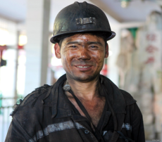

一、人的价值
区分：物的价值与人的价值的区别
满足
事物的属性
物的价值
人的需要
满足
人的属性
满足
人的价值
他人、社会的需要

Slide 8
一、人的价值
（三）人的价值的评价标准
人的价值的评价标准
对一个人的价值的评价归根到底是看他的贡献（即社会价值）
最根本的是对社会发展和人类进步事业的贡献
评价一个人价值的大小，主要看他为社会、国家、人民的贡献

Slide 9
二、价值及其导向作用
（一）价值观的含义
价值观：人们在认识各种具体事物的价值的基础上，会形成对事物价值的总的看法和根本观点。
注意：
对于同一事物，人们的价值观往往有差异。
价值观作为一种社会意识，由社会存在决定，同时对社会存在具有反作用。
价值观有正确与错误之分。

Slide 10
社会存在
物质
反作用
决定
反作用
决定
能动作用
社会领域
决定
驱动
制约
导向作用
行为
社会意识
意识
价值观

Slide 11
二、价值及其导向作用
区分：价值与价值观的区别和联系
关系 |  | 价值 | 价值观
区别 | 内涵 | 一事物所具有的能满足主体需要的积极功能和属性。 | 价值观则是人们对事物价值的总的看法和根本观点。
 | 范畴 | 属于社会存在范畴， 是客观的。 | 属于社会意识范畴， 是主观的。
联系 |  | 人们在认识各种具体事物的价值的基础上,会形成对事物价值的总的看法和根本观点,这就是价值观。

Slide 12
二、价值及其导向作用
（二）价值观的导向作用
1.价值观对人们认识和改造世界的活动具有重要的导向作用。
2.价值观是人生的重要向导。
3.价值观承载着一个民族和国家的精神追求,体现着一个社会评判是非曲直的标准。

Slide 13
二、价值及其导向作用
（二）价值观的导向作用
1.价值观对人们认识和改造世界的活动具有重要的导向作用。
①价值观影响着人们对事物的认识和评价。
②价值观影响着人们改造世界的活动，影响人们的行为选择。

Slide 14
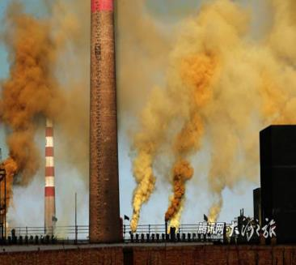
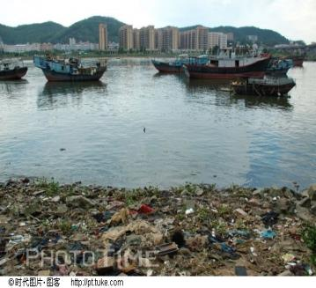
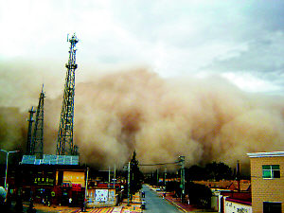
价值观对人们认识和改造世界的活动有重要导向作用。
传统的发展观坚持“唯GDP论”，把经济总量的增长作为唯一追求，结果导致环境污染、经济和社会问题突出；“科学的发展观”，追求人与自然关系的和谐，促进了经济、社会、环境的协调和可持续发展。

Slide 15
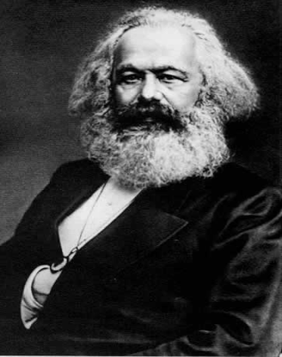
价值观影响人们对事物的认识和评价。
忧心忡忡的穷人甚至对最美丽的景色都没有什么感觉；贩卖矿物的商人只看到矿物的商业价值，而看不到矿物的美和特征，他没有矿物学的感觉。
－－马克思

Slide 16
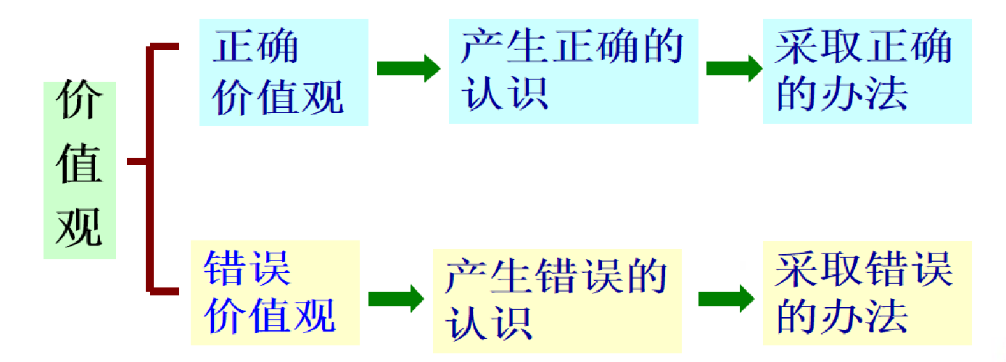
价值观影响人们改造世界的活动，影响人们的行为选择。

Slide 17
二、价值及其导向作用
（二）价值观的导向作用
2.价值观是人生的重要向导。
正确的
价值观
做出正确的
人生选择
对社会做出贡献
价值观
错误的
价值观
做出错误的
人生选择
人生误入
歧途

Slide 18
二、价值及其导向作用
（二）价值观的导向作用
3.价值观承载着一个民族和国家的精神追求,体现着一个社会评判是非曲直的标准。
人类社会发展的历史表明,对一个民族和国家来说,最持久、最深层的精神力量是全社会共同认可的核心价值观。

Slide 19
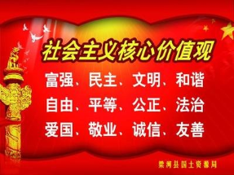
三、培育和践行社会主义核心价值观
（一）社会主义核心价值观的内涵
国家层面：富强、民主、文明、和谐
社会层面：自由、平等、公正、法治
个人层面：爱国、敬业、诚信、友善
这24个字是社会主义核心价值观的基本内容，为培育和践行社会主义核心价值观提供了基本遵循。
社会主义核心价值观是社会主义核心价值体系的高度凝练和集中表达。

Slide 20
三、培育和践行社会主义核心价值观
（二）社会主义核心价值观回答的问题
社会主义核心价值观的基本内容，回答了我们要建设什么样的国家、建设什么样的社会、培育什么样的公民的重大问题，为培育和践行社会主义核心价值观提供了基本遵循。

Slide 21
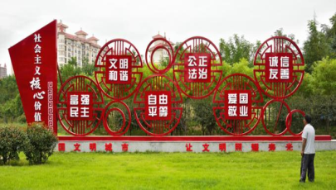
三、培育和践行社会主义核心价值观
（三）社会主义核心价值观的意义
——培育和践行社会主义核心价值观的原因
社会主义核心价值观是当代中国精神的集中体现，凝结着全体人民共同的价值追求；
社会主义核心价值观既体现了社会主义本质要求，继承了中华优秀传统，也吸收了世界文明有益成果，体现了时代精神。

Slide 22
三、培育和践行社会主义核心价值观
（四）如何培育和践行社会主义核心价值观？
1、要使社会主义核心价值观的影响像空气一样无所不在、无时不有
2、使社会主义核心价值观与人们日常生活紧密联系起来，在落细、落小、落实上下工夫
3、使社会主义核心价值观内化为人们的精神追求，外化为人们的自觉行动

Slide 23
小结：价值观的导向作用原理及方法论：
【原理】
价值观对人们认识和改造世界的活动有重要的导向作用；
价值观是人生的重要向导，正确的价值观对社会和人生具有积极的导向作用，错误的价值观对社会和人生具有消极的导向作用；
价值观承载着一个民族和国家的精神追求,体现着一个社会评判是非曲直的标准。
【方法论】
树立正确的价值观，克服错误的价值观，
培育和践行社会主义核心价值观，倡导社会主义集体价值观。

Slide 24
课堂小结
价值的含义
人的价值的内涵
人的价值的评价标准
人的价值
价值和
价值观
价值观的含义
价值观的导向作用
价值及其导向作用
内涵（是什么）
意义（为什么）
做法（怎么样）
社会主义核心价值观

Slide 25
课堂训练
1．2019年3月18日，习近平在学校思想政治理论课教师座谈会上强调，青少年阶段是人生的“拔节孕德期”。最需要精心引导和栽培；要给学生心灵埋下真善美的种子，引导学生扣好人生第一粒扣子。因为（ ）
①青年学生的价值观决定于其行为选择
②青年学生的价值观一旦形成就会稳定不变
③价值观教有是青年学生健康成长的必修课
④正确价值观是青年学生走好人生道路的重要向导
A．①② B．①④ C．②③ D．③④
【答案】D

Slide 26
2．2019年11月,网上出现了料理包黑作坊的爆料,不但揭露了料理包黑作坊生产环境的恶劣,还曝光了食用劣质材料、偷工减料等问题,整个生产环境令人作呕。此事件再一次引起了人们对市场经营者诚信缺失的拷问。从哲学角度看,材料体现了( )
A．正确的价值观对事物发展具有推动作用
B．错误的价值观对事物发展具有阻碍作用
C．价值观是人们对事物价值的总的看法和根本观点
D．要加强社会主义思想道德建设
【答案】B

Slide 27


